Slide 1
ENVASES DE METAL
By:
Conchita Manzanares López-Barajas
Elisabeth Pérez Ruiz
Aitana Gómez Leiva
Daniela Páramo Bustos

Slide 2
ÍNDICE-
1. Definición.
2. Características (envases ligeros/pesados)
3. Tipos de envases de metal.
4. Ventajas y desventajas de los envases de metal.
- Ventajas.
- Desventajas.
5. Aparición.
6. Relación con en medio ambiente.
7. Productos comercializados.
8. Evolución o desarrollo.
9. Partes individuales.

Slide 3
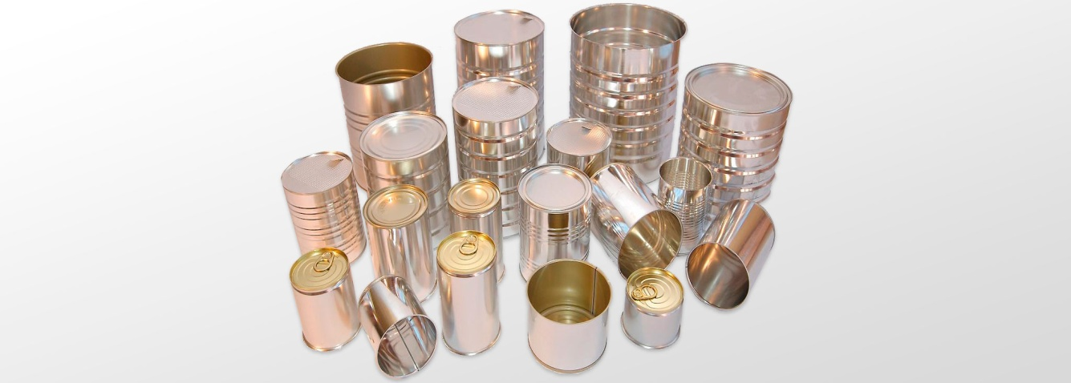
1. DEFINICIÓN
Un envase metálico se define en términos generales como un recipiente rígido a base de metal, para contener productos líquidos y/o sólidos, que puede además cerrarse herméticamente.
La amplia difusión de los envases metálicos es atribuible a la gran versatilidad y excelentes cualidades para el envasado de todo tipo de productos.

Slide 4
2. CARACTERÍSTICAS
CARACTERÍSTICAS TÉCNICAS PRINCIPALES.
Entre los envases metálicos hay que distinguir entre envases ligeros y envases pesados.
Los envases metálicos ligeros son aquellos cuyo espesor es inferior a 0.49 mm y tienen una capacidad inferior a 40 litros.
Los envases metálicos pesados son aquellos cuyo espesor es superior o igual a 0.50 mm y tienen una capacidad que oscila entre 30 y 220 l.
Los envases metálicos se construyen principalmente a partir de dos metales: acero y aluminio, siendo el primero más común por razones de coste.
Se pueden distinguir además entre envases ferrosos y no ferrosos.

Slide 5
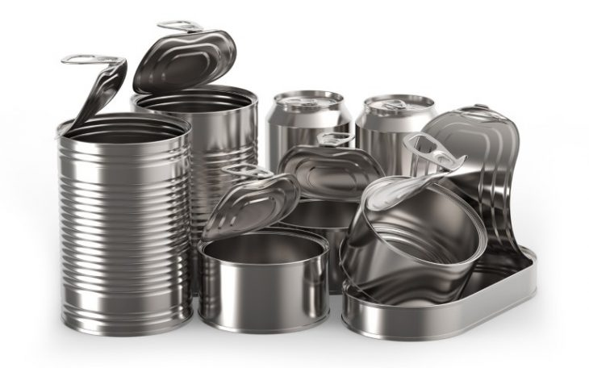
3. TIPOS DE ENVASES DE METAL
Se pueden clasificar según distintos criterios:
Por su forma: cilíndrico, rectangular, tipo sardina y tipo estuche.
Según su sección transversal: redondo, rectangular, oblongo, ovalado y trapezoidal.
Según sus características especiales: acuellado, ensanchado, acordonado y soldado.
Por el número de sus piezas: envases de dos piezas y envases de tres piezas.

Slide 6
4. VENTAJAS Y DESVENTAJAS
VENTAJAS
Son reciclables: los envases para alimentos de metal son reciclables. Esto permite reducir considerablemente las emisiones de Co2 en el proceso de fabricación.
Barrera de protección: protegen de forma segura lo que contienen, permitiendo así mantener intactas todas sus propiedades.
Durabilidad: en el caso de envases para alimentos, estos envases permiten que los alimentos de su interior aguanten en buen estado durante largos periodos de tiempo.
Resistencia: los envases de metal suelen ser extremadamente resistentes, por los que facilitan su transporte y almacenamiento.
Ecofriendly: en los últimos años, los envases de metal han reducido las emisiones de Co2 hasta un 33%. Los envases de metal se pueden reutilizar y reciclar múltiples veces.

Slide 7
VENTAJAS Y DESVENTAJAS II
DESVENTAJAS
Corrosión: La corrosión es el deterioro de un material como consecuencia de un ataque químico en su entorno. Además, los metales pueden reaccionar con el oxígeno produciéndose una capa de óxido en su superficie.
Sulfuración: La sulfuración se produce por la reacción de los iones sulfuros de alimentos cárnicos, pescados y muchos vegetales. No resulta tóxica, aunque si ennegrece la chapa.

Slide 8
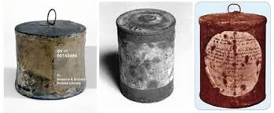
5. APARICIÓN
El hombre primitivo conoció y utilizó el estaño antes que el hierro por su menor temperatura de fusión, lo que facilitaba su obtención. Los orígenes de la hojalata se remontan a la Baja Edad Media, hay constancia de que ya se usaban para hacer utensilios muy apreciados por sus propiedades anticorrosivas. Pero en el siglo XIV, comenzó la evolución de este material, en este siglo se fabricó la verdadera hojalata, al sumergir placas de hierro en estaño fundido. En 1810 Peter Durand patentó la idea de usar recipientes de hojalata ya que presentaban múltiples ventajas y hasta 1830 no llegaron a las tiendas de forma habitual.

Slide 9
6. RELACIÓN CON EL MEDIO AMBIENTE
Como dijimos anteriormente, los envases de metal son eco-friendly, y en los últimos años han logrado disminuir las emisiones de Co2 hasta un 33 por ciento. También se pueden reciclar y reutilizar durante un largo período de tiempo, lo que hace que el impacto mediambiental sea menor. A continuación unos de los envases de metal que más favorecen al medio ambiente:
Aluminio: En la fabricación de nueva maquinaria, se puede volver a convertir en productos idénticos, con las mismas propiedades. El proceso puede repetirse indefinidamente y no hay límite al contenido reciclado.
Hojalata: La hojalata tiene una característica básica que la convierte en el único material para la fabricación de envases, que en la actualidad y a gran escala, puede recuperarse mecánicamente. Por el simple procedimiento de situar un electroimán sobre el flujo de basura, puede recuperarse un porcentaje muy elevado de los envases de hojalata.

Slide 10
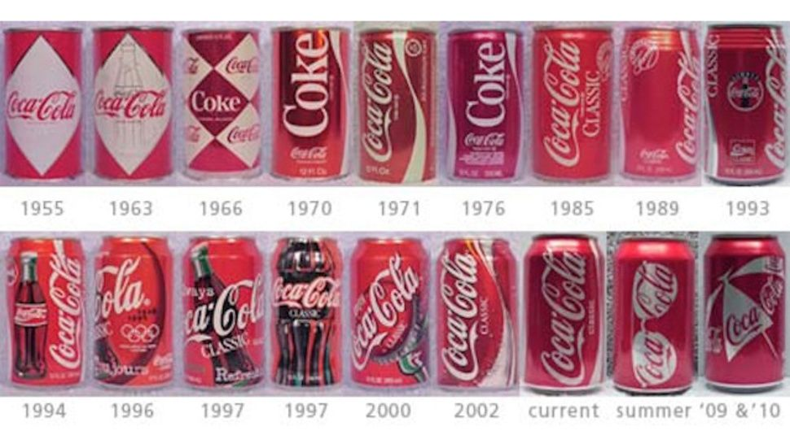
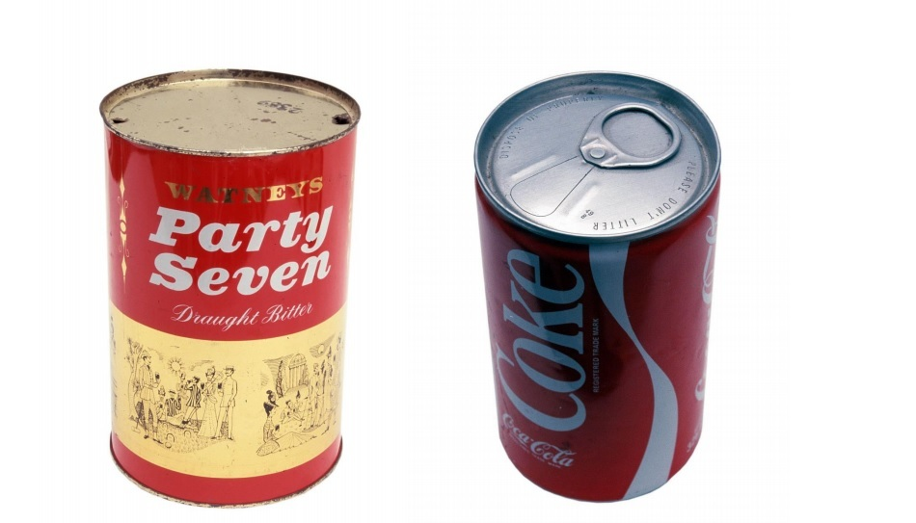
7. PRODUCTOS COMERCIALIZADOS
Los primeros envases de metal solían contener principalmente galletas y bizcochos. La lata se introdujo como medio de conservación de alimentos, dónde se podría conservar alimentos como sopas, ternera asada, zanahorias y pescado. El envasado, originariamente fue una industria agraria, los envasadores eran los fabricantes de los envases, haciendo los envases en el invierno y llenándolos en la temporada de recolección. También fueron surgiendo talleres y fábricas de llenado, haciéndose intentos de enlatar casi todo lo que era comestible

Slide 11
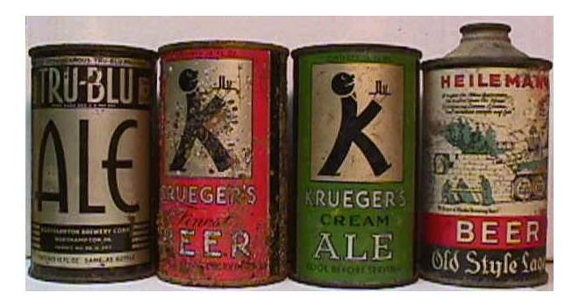
8. Evolución y desarrollo
En 1970 inició una nueva era que inspiró el reciclaje de latas de metal. Los fabricantes de latas comenzaron prestaron más atención a los principios de sostenibilidad, ya que comenzaron a enfatizar menos materiales para hacer latas más livianas. A mediados de los años ochenta, las latas de aluminio eran el contenedor dominante para el mercado de bebidas. El aluminio es uno de los materiales más sostenibles de todos los metales, ya que es lo suficientemente resistente como para mantener una vida útil prolongada y se puede reciclar infinitamente sin degradar la calidad.

Slide 12
9. Día a día con el uso de estos envases
En mi día a día no utilizo mucho los envases de metal. Utilizo los envases de metal para guardar comida, ya que aguantan más que en el plástico o cristal. Además, utilizo mis lapiceros y estuches de metal, además de los envases decorativos también utilizo algunas cajas/envases de metal que sirven para guardar cualquier cosa de esas proporciones. En resumen, en mi día a día utilizo los envases de metal pero no tanto como los de otros materiales como el plástico o el cristal, aunque creo que se deberían usar más los envases de metal, ya que casi no perjudican al medioambiente y se pueden reciclar y reutilizar durante mucho tiempo.
Conchita Manzanares López-Barajas.

Slide 13
9. Día a día con el uso de estos envases.
Usualmente, en mi casa, solemos utilizar este tipo de envases ya que podemos reutilizarlos más de una vez, y suelen durar mucho más que los envases de plástico los cuales a pesar de ser más baratos acaban rompiéndose con facilidad y en un corto periodo de tiempo. Tenemos por ejemplo, las latas de café metálicas, para poder almacenarlo ahí. En mi opinión, creo que las personas deberían de utilizar envases metálicos los cuales puedan volver a usar o rellenar, ya que es mucho mejor para reducir la contaminación, que se ha visto afectada por el uso abusivo de envases de plástico.
Elisabeth Pérez Ruiz.

